Slide 1
ПРОЕКТ
Книжная
полка
SQLite
DATA
WEB
Простой веб-сайт с базой данных SQLite
Каталог книг: просмотр, поиск, добавление и удаление записей
Выполнил: Майстрак Глеб
Группа: ИСИП 25-11 1

Slide 2
01 / ИДЕЯ
Зачем нужен этот сайт?
ПРОБЛЕМА
ЦЕЛЬ ПРОЕКТА
Список книг неудобно
вести вручную
Создать каталог книг
с хранением данных
• Нужны единый список и быстрый поиск.
• Новые книги должны сохраняться, а не пропадать после закрытия страницы.
• Показывать книги из базы данных.
• Добавлять, искать и удалять записи.
• Продемонстрировать работу SQL-запросов.

Slide 3
02 / ВОЗМОЖНОСТИ
Что умеет сайт
Управление каталогом доступно с одной страницы в браузере.
01
02
03
Просмотр
Поиск
Изменение базы
Все книги отображаются в таблице: название, автор, год и жанр.
Можно найти записи по названию, автору или жанру.
Форма добавляет книгу в SQLite, а кнопка удаляет запись.

Slide 4
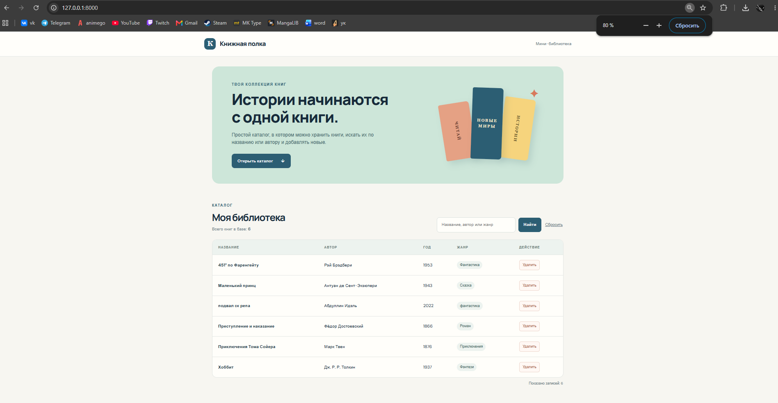
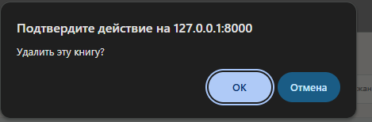
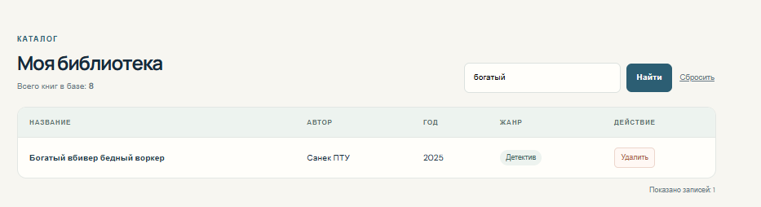
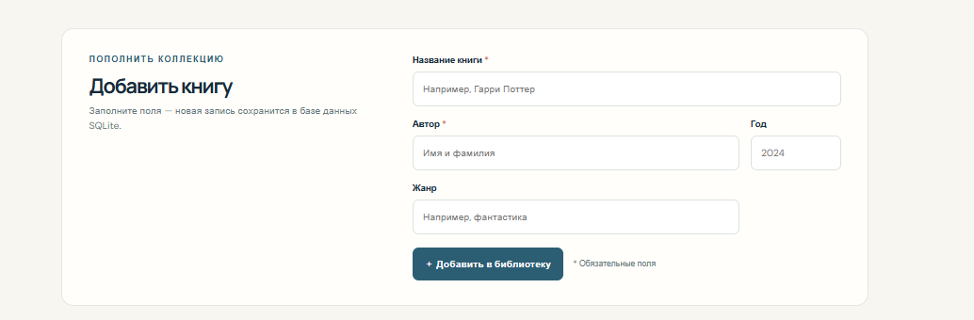

Slide 5
03 / УСТРОЙСТВО
Как части проекта связаны между собой
Браузер
запрос
SQL
Python-сервер
SQLite
HTML + CSS
Форма и список книг
Принимает запросы
и выполняет SQL
Файл library.db
Таблица books
После добавления или удаления сервер изменяет базу; обновлённый список снова виден в браузере.

Slide 6
04 / БАЗА ДАННЫХ
Что хранится в SQLite
В проекте используется одна таблица — books.
id
title
author
year
genre
INTEGER
TEXT
TEXT
INTEGER
TEXT
Уникальный ID
Название
Автор
Год издания
Жанр
ПРИМЕР ДАННЫХ
ID
Название
Автор
Год
Жанр
1
Маленький принц
Антуан де Сент-Экзюпери
1943
Сказка
2
Хоббит
Дж. Р. Р. Толкин
1937
Фэнтези

Slide 7
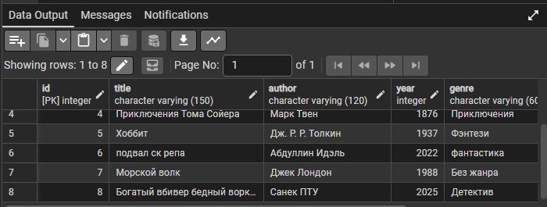

Slide 8
Что происходит при действии пользователя
Один пример: добавление новой книги в каталог.
1
2
3
4
Заполнение формы
POST-запрос
Запись в SQLite
Обновлённый список
Пользователь вводит название, автора, год и жанр.
Браузер отправляет поля на сервер Python.
Сервер выполняет INSERT INTO books.
Браузер снова загружает страницу с новой книгой.

Slide 9
Проект готов к демонстрации
ПЛАН ПОКАЗА НА ПАРЕ
РЕЗУЛЬТАТ
• Запустить командой python app.py
• Открыть http://127.0.0.1:8000
• Найти книгу через поиск
• Добавить и удалить тестовую запись
• Показать schema.sql и таблицу books
Сайт +
база данных
Python · HTML · CSS
SQLite · SQL
Спасибо за внимание!

